Slide 1

Встаньте, діти, всі рівненько,
Посміхніться всі гарненько,
Настрій на урок візьмемо,
Й працювати почнемо.

Slide 2
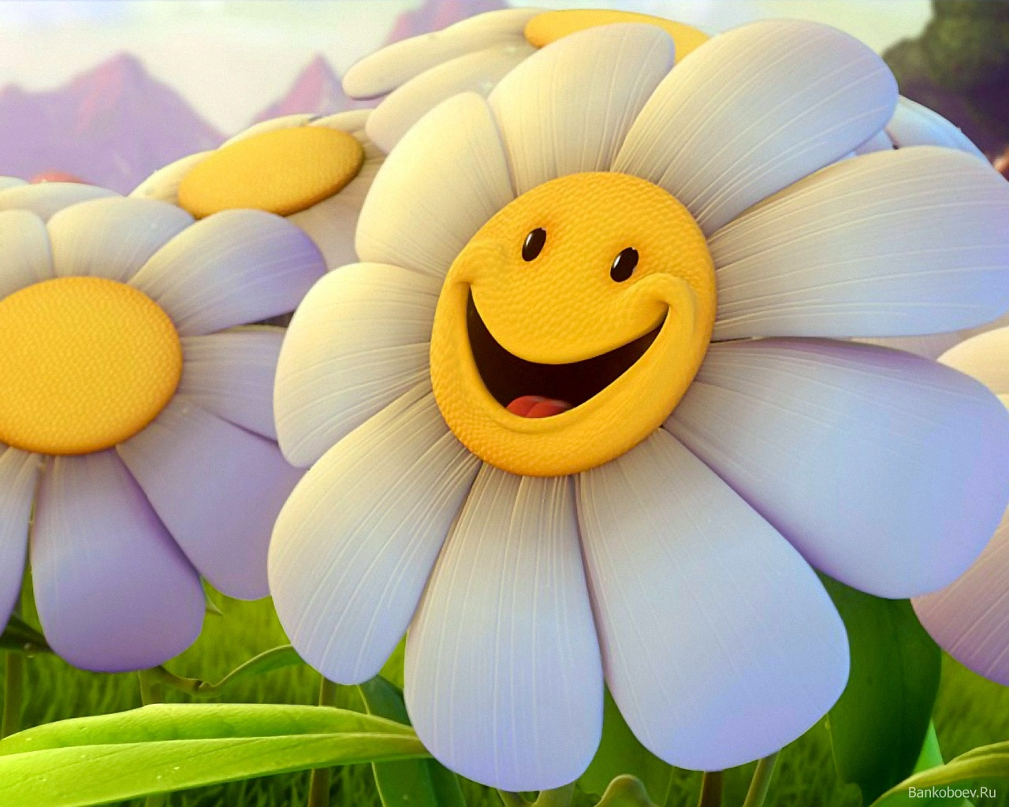

Мозковий штурм.
– Який у вас сьогодні настрій?
А який був учора?
– Що таке настрій?
– Який буває настрій?
– Від чого залежить настрій?
– Що потрібно робити, щоб у вас був гарний настрій?

Slide 3
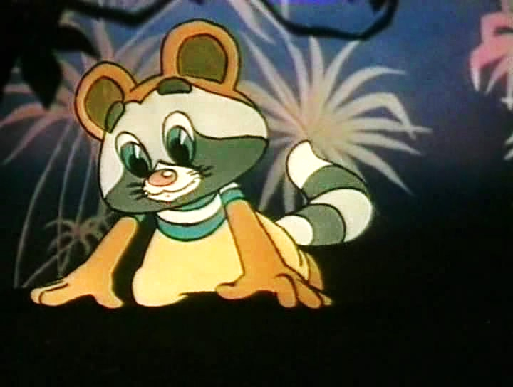
- Кому погрожував крихітка Єнот?
- Кого він злякався? Що йому порадила мама?
- З яким настроєм він повертався?
Обговорення мультфільму «Крихітка Єнот».

Slide 4
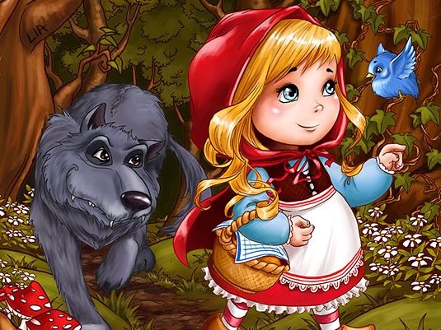
Обговорення казки «Червона Шапочка».
- Що вчинив Вовк?
- Які переживання викликають його дії?
- Що зробили мисливці з Вовком?
А як ви сприймаєте їхні дії?

Slide 5

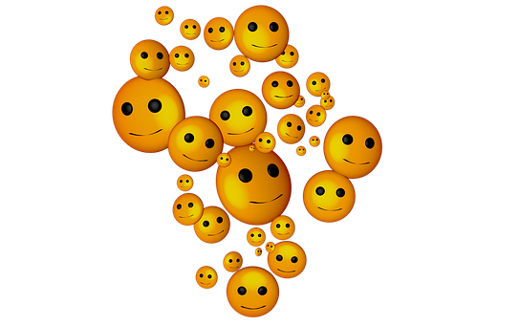

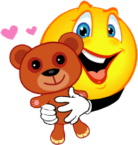



Душевні переживання, почуття гніву, печалі, страху, радощів, задоволення називають емоціями. Від емоцій залежить настрій людини. Емоції бувають позитивні і негативні.
Емоції – це тимчасові відповіді людини на зовнішні й внутрішні подразники.

Slide 6

«НЕГАТИВНА»
КВІТКА ПОЧУТТІВ
смуток
страх
образа
гнів
нудьга

Slide 7
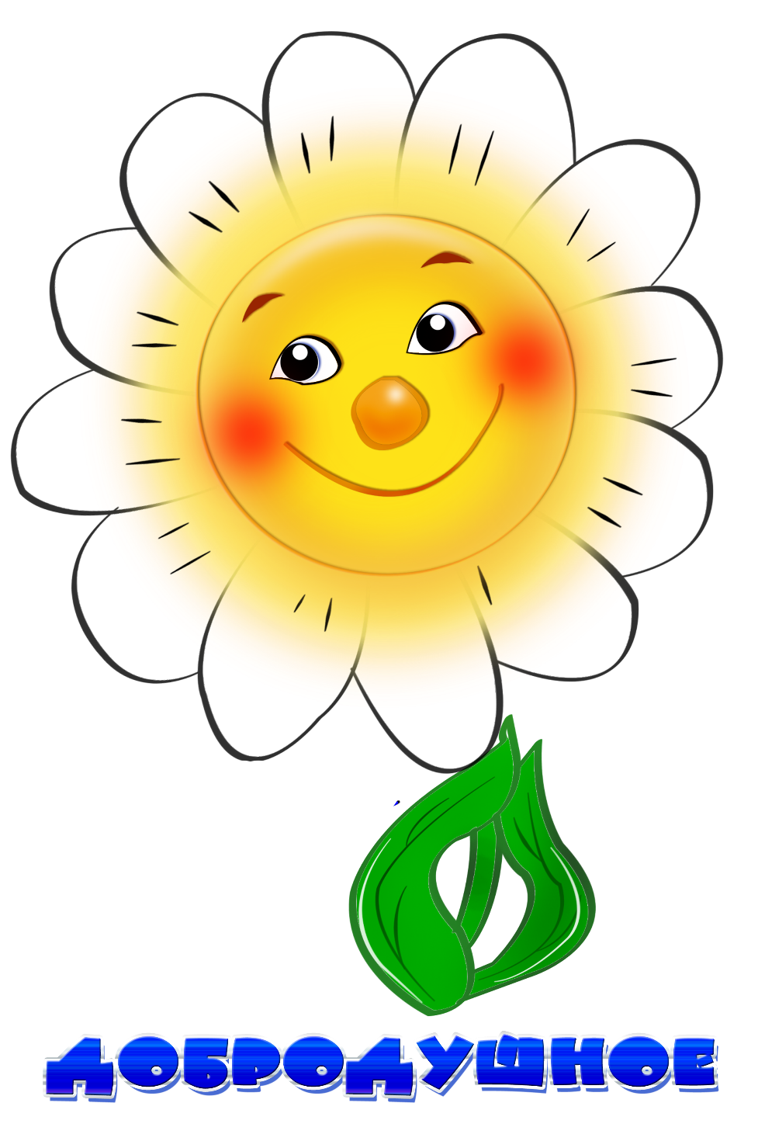
«ПОЗИТИВНА»
КВІТКА ПОЧУТТІВ
упевненість
здивування
цікавість
радість
спокій
веселість

Slide 8

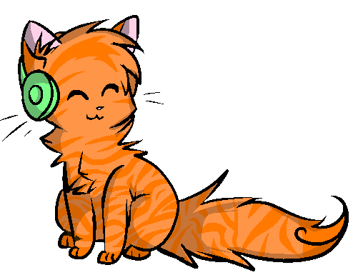
Слухання музики
- Який настрій викликає музика?
- Що може поліпшити настрій?

Slide 9
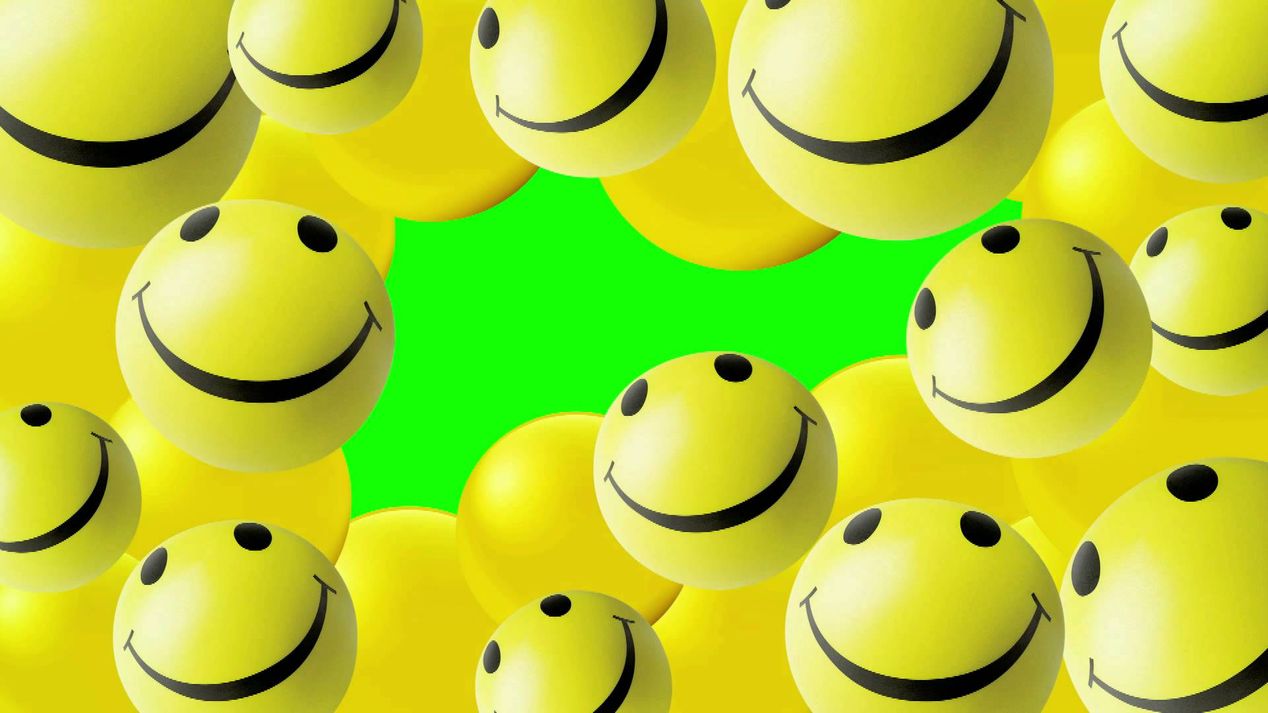
Радість, горе, здивування,
Смуток, спокій, хвилювання –
Це – емоції, мій друже.
І вони важливі дуже.
Як корисні позитивні:
Сміх і радість, спокій теж!
Злість і смуток – негативні.
За емоціями стеж!
Швидко негативний настрій
Зіпсує здоров’я, знай.
Не сумуй, жартуй, всміхайся,
Завжди добрий настрій май!

